Slide 1
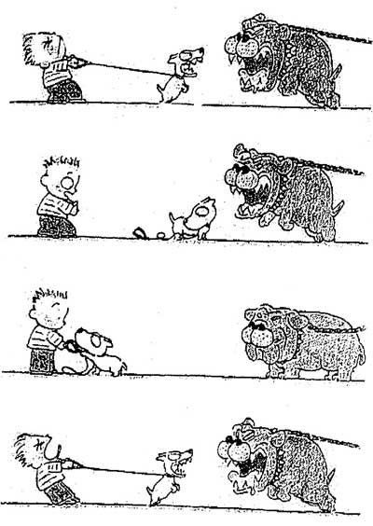
Lessen Trainen van een dier Les 1
Docent
evdweijden@zone.college

Slide 2
Doel van dit vak
Deze 4 weken:
Kennis hebben trainen van dieren: geschiedenis, wat is het, waar moet je rekening mee houden en veel gebruikte begrippen.
Nadat jullie terug zijn van voortplantingsstage:
Kennis hebben van het opstellen en uitvoeren van een trainingsplan.
Kennis hebben van mogelijke problemen tijdens het trainen.
Kennis hebben van diergedrag van het te trainen dier.

Slide 3
Trainen van dieren
Waar denken jullie allemaal aan
als je denkt aan het trainen van een dier?

Slide 4
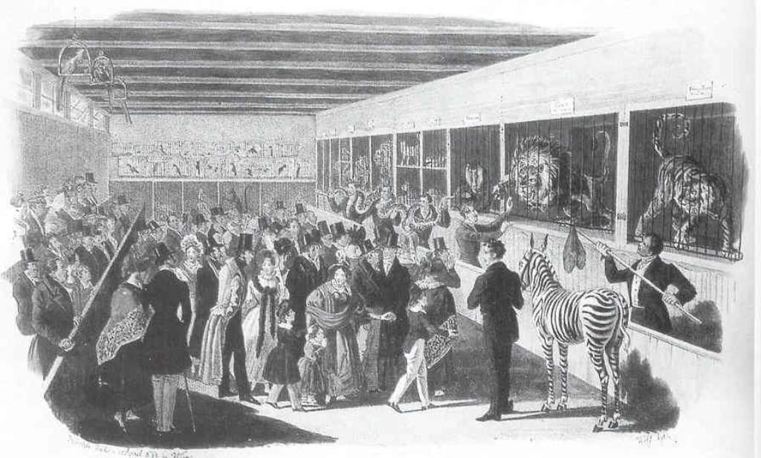
Menagerie
Het concept dierentuin is iets wat al vele jaren voor het jaar 0 bestond.
De voorlopers van onze moderne dierentuin, ook wel menagerieën genoemd, waren privéverzamelingen van rijke mensen die hun exotische en wilde dieren graag tentoonstelden.

Slide 5
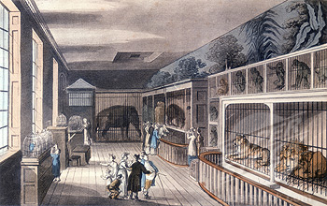
Uitbreiding van menagerieën
Op de lange reizen rond de wereld kwamen de ontdekkingsreizigers veel exotische dieren tegen die vervolgens mee terug naar Europa werden genomen om tentoongesteld te worden aan rijke mensen.
Bijna ieder adellijk huis had op den duur wel een menagerie om zijn status te verhogen.

Slide 6
Domesticatie
Dieren worden al eeuwen gehouden voor eigen gebruik: voor voedselproductie, als huisdier, recreatie (dolfinarium/dierentuin) en wetenschappelijk onderzoek.
Het veranderen van dieren (door selectie en fokken) waardoor deze steeds meer aangepast zijn aan het leven in dienst van de mens heet domesticatie.
Echter zijn kenmerken van de natuurlijke leefomgeving en het natuurlijke gedrag van het dier vaak nog aanwezig.

Slide 7
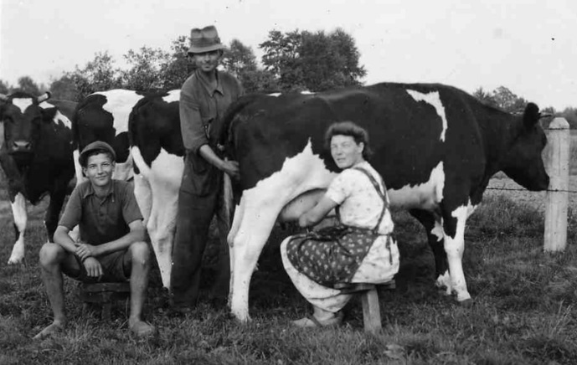
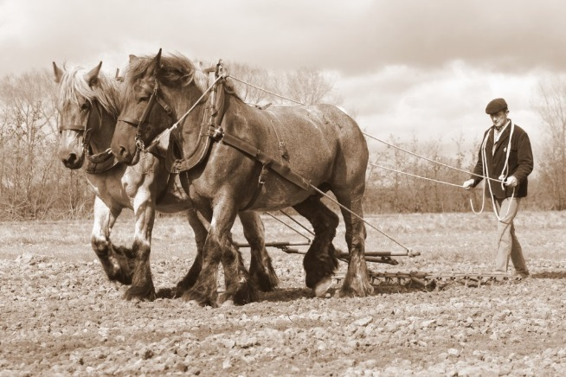
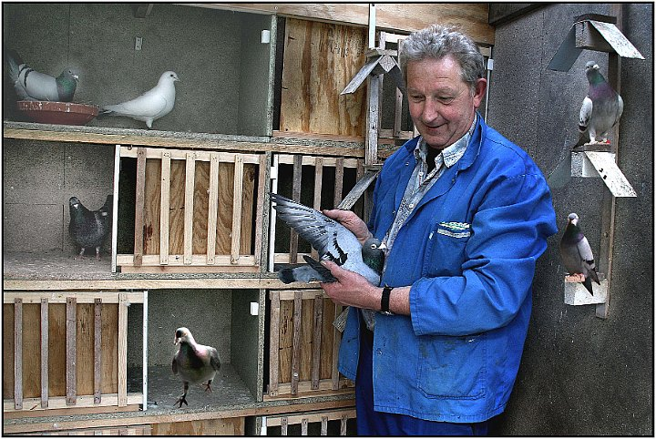
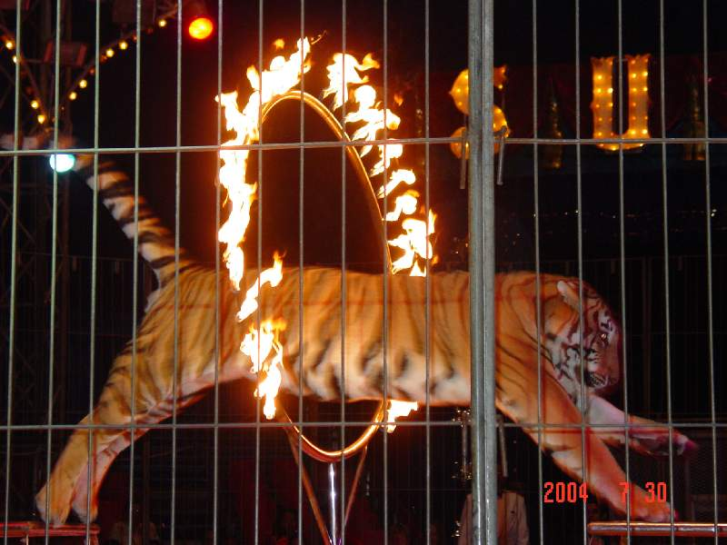
Doeleinden voor het houden van dieren
Productiedieren
Werkdieren
Sierdieren
Dieren voor vermaak

Slide 8
Opdracht 1 Doeleinden van dierhouderij
1. Maak een collage van de 4 doeleinden voor het houden van dieren. Gebruik Powerpoint en voor elk doel een aparte dia.
2. Licht in het notitiedeel van de dia je keuze toe.

Slide 9
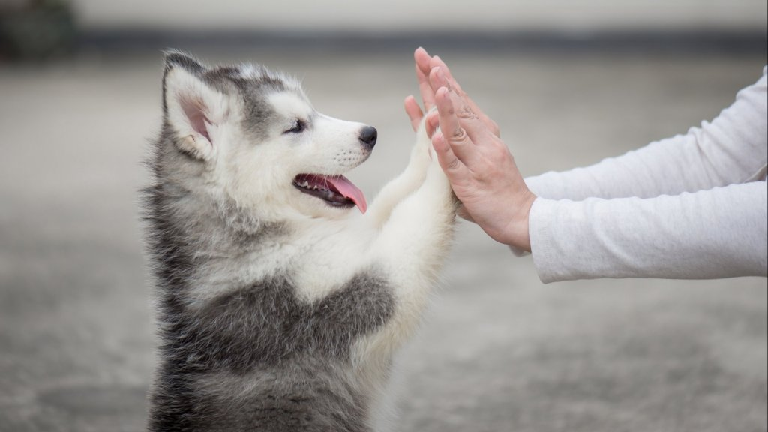
Waarom trainen?
De hoofdredenen voor het trainen van een dier:
Maakt de band tussen jou en het dieren sterker.
Het dier leert hoe hij zich moet gedragen in het gezin.
Lichamelijke beweging
Mentale stimulatie
Natuurlijk gedrag
Verrijking
Voorkomen stereotiepgedrag
Coöperatief gedrag
Gezondsheidscheck bij dieren
Recreatie/Educatie/Onderzoek

Slide 10
Wat is gedrag?
Gedrag = alle uiterlijk waarneembare spier en klier activiteit.
Ethologie = gedragsleer
Belangrijk bij ethologie is het zo objectief waarnemen van gedragingen.
Gedragssysteem = groep van gedragingen met dezelfde achterliggende motivatie
Bv. Jagen
Gedragsketens = gedragingen in een specifieke volgorde.
Bv. Loeren, sluipen, pakken en bijten
Gedragselementen = Uiterlijke waarneembare spier en klieractiviteit.
Hond kijkt naar eend, zonder weg te kijken.

Slide 11
Wat is leren?
Leren = Een relatief permanente verandering in waarneembaar gedrag door ervaring of oefening ten gevolge van interacties met de omgeving.

Slide 12
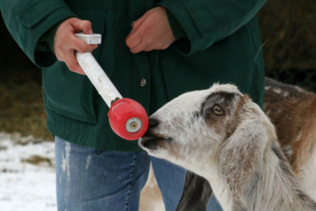
Hoe leren dieren? (1)
Aangeboren gedrag
Reflexen
Instinct
Aangeleerd gedrag
Inprenting
Gewenning → Habituatie en sensitisatie
Imitatie
Associatieleren
Klassiek conditioneren
Operant conditioneren
Generaliseren en discrimineren
Extinctie
Een leuk voorbeeldje:
https://www.youtube.com/watch?v=w8izEMs7eyo

Slide 13
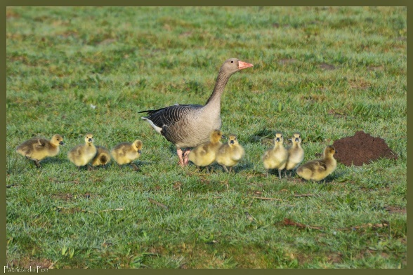
Inprenting (Lorenz)
Inprenting is gedrag dat in een bepaalde gevoelige periode aangeleerd is.
Een leerproces waarbij de sociale voorkeur van jongen dieren beperkt wordt tot één bepaalde prikkel.
Een goed voorbeeld van inprenting zie je bij jonge ganzen. Die volgen het eerste wezen dat ze zien nadat ze uit het ei zijn gekomen.
https://www.youtube.com/watch?v=ihh1xBXwt_0
https://www.youtube.com/watch?v=2fU4WF40W74

Slide 14
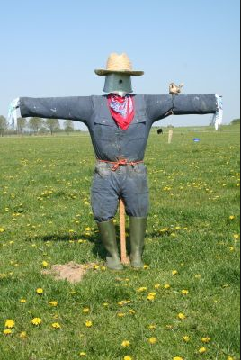
Gewenning
Bij gewenning gaat het om het afleren van reacties op bepaalde prikkels uit de omgeving die vaak herhaald worden of permanent aanwezig zijn en waar geen beloning of straf op volgt.
Habituatie (gewenning) = Wennen aan een bepaalde prikkel, waardoor de reactie minder wordt.
Sensitisatie = Tegenovergestelde van habituatie, juist stijging in reactie op prikkel.
Voorbeeld: Vogelverschrikker en vuurwerk bij dieren

Slide 15
Imitatie
Dieren kunnen ook van elkaar leren door elkaar na te doen.
Dit noem je imitatie.
Jonge chimpansees kijken af hoe oudere dieren takjes van bladeren ontdoen en de kale takjes gebruiken om termieten uit hun nest te peuteren.
Vogels leren hun soortspecifieke zang door goed naar de ouders te luisteren.
https://www.youtube.com/watch?v=Icxwwy7a7Sk

Slide 16
Opdracht 2 Aangeleerd gedrag
Neem de Powerpoint uit opdracht 1 voor je;
Voeg 3 dia’s toe
Beschrijf per dia een voorbeeld van aangeleerd gedrag. Doe dit met afbeeldingen of een filmpje wat je hebt gevonden;
Licht in het notitiedeel van de dia je keuze toe.

Slide 17
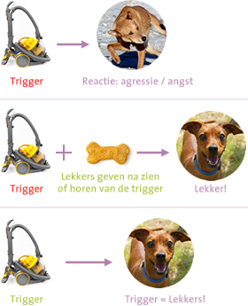
Hoe leren dieren? (2)
Associatieleren
Klassieke conditioneren
Operant conditioneren
Generaliseren
Discrimineren
Extinctie

Slide 18
Klassiek conditioneren (Pavlov)
Dier legt verband tussen een bekende prikkel en een nieuwe prikkel, zodat deze nieuwe prikkel hetzelfde gedrag opwekt als de bekende prikkel. Bijvoorbeeld hond krijgt eten als belletje rinkelt. Bel rinkelt, dier kwijlt.
Ongeconditioneerde prikkel Gedrag
Bekrachtiging van prikkel zorgt voor effect.
Koppelen bekrachtiging aan gedrag zorgt voor herhaling gedrag.
https://www.youtube.com/watch?v=cBdEEzZvOYk

Slide 19
Operant conditioneren (Skinner)
Dier legt een verband tussen zijn eigen gedrag en het effect van dat gedrag.
Kun je splitsen in positieve bekrachtiging, negatieve bekrachtiging, positieve correct en negatieve correctie.
Gedrag effect herhaling of beëindiging
https://www.youtube.com/watch?v=CC7q6wE89yE&t=5s

Slide 20
Schema operant conditioneren

Slide 21
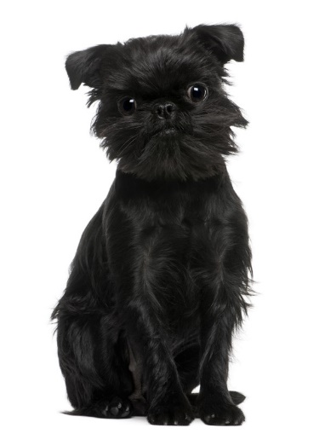
Associatieleren.
Generaliseren = Het vermogen om hetzelfde gedrag te laten zien als reactie op een prikkel die lijkt op de oorspronkelijk prikkel.
Kleine zwarte hond is agressief → alle zwarte honden zijn agressief.
Discrimineren = het vermogen om onderscheid te maken tussen prikkels die op elkaar lijken
Klein zwart hondje is agressief → maar grote zwarte hond niet.
Extinctie = het uitdoven van een aangeleerde associatie.
Als ik piep krijg ik aandacht. Wanneer je geen aandacht meer geeft, houdt het gepiep na verloop van tijd op.

Slide 22
We hebben het gehad over:
Doeleinden voor het trainen van dieren
Aangeboren gedrag
Reflexen
Instinct
Aangeleerd gedrag
Inprenting
Gewenning → Habituatie en sensitisatie
Imitatie
Associatieleren
Klassiek conditioneren
Operant conditioneren
Generaliseren en discrimineren
Extinctie

Slide 23
Opdracht 3 Conditioneren
Neem de Powerpoint uit opdracht 1 voor je;
Voeg 1 of 2 dia’s toe;
Beschrijf aan de hand van plaatjes en/of filmpjes het VERSCHIL tussen klassiek en operant conditioneren;
Beschrijf in het notitiedeel van de dia (‘s) duidelijk waar het VERSCHIL in zit.

